Slide 1
IO3: Formazione di alfabetizzazione finanziaria per genitori
Modulo 5: Gestire il denaro durante i periodi critici della vita della vita

Slide 2
Gestione del denaro durante i periodi critici della vita Risultati di apprendimento
Dopo aver completato questo workshop, genitori e tutori saranno in grado di:
identificare i periodi di vita critici per le famiglie
affrontare imprevisti e diversi tipi di esigenze e spese familiari
pianificare le spese e i risparmi personali e familiari.

Slide 3
Gestione del denaro durante i periodi di vita critici Programma visivo
Introduzione
Gestione del denaro durante i periodi critici della vita
Discussione di gruppo
Budget di sopravvivenza personale
Attività
Strategie utili per gestire il denaro
Risorse aggiuntive
Fine
Pausa

Slide 4
Gestione del denaro durante i periodi critici della vita Attività rompighiaccio
Attività M 5.1
Quali sono i periodi critici della vita?
In coppia discuti un momento nella tua vita o in quella di qualcuno che conosci in cui c'è stata preoccupazione o stress per i soldi. Condividi alcuni esempi con il gruppo. Come gruppo condividi idee sull'impatto dello stress finanziario sui bambini in una famiglia.

Slide 5
Gestione del denaro durante i periodi critici della vita
Attività M 5.2
Quali sono i costi imprevisti che non puoi sempre pianificare? "Punti di non ritorno" finanziari
Il cellulare di un giovane padre single si rompe e lui non ha soldi di riserva per una sostituzione.
La madre di una famiglia con 2 figli riceve una bolletta inaspettatamente grande che non può permettersi.
Una famiglia ha una fattura del dentista da pagare inaspettatamente ma scopre che i risparmi sono stati utilizzati per il gioco d'azzardo. L’auto di un’assistente sanitaria/o si rompe ma non gode di una copertura assicurativa che copra l’assistenza stradale.
Una giovane madre/un giovane padre single spende tutti i suoi soldi per un articolo pubblicizzato da un influencer.
Riesci a pensare ad altri esempi?

Slide 6
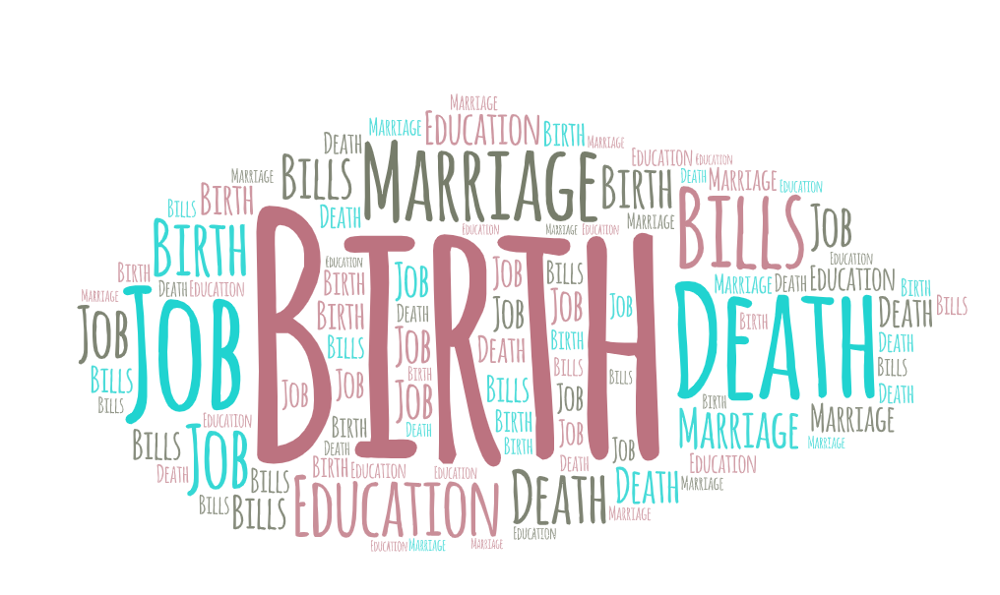
Gestione del denaro durante i periodi critici della vita
Quali sono i "periodi critici della vita" che puoi pianificare?
Ci troviamo di fronte a diverse sfide nella nostra vita quotidiana che mettono sotto pressione le nostre finanze. Queste possono essere:
fatture impreviste feste e celebrazioni acquistare o affittare un appartamento o una casa nuovi arrivi o partenze dalla famiglia ricominciare a studiare iniziare o terminare un lavoro
Raggiungere l'età della pensione

Slide 7
Managing Money During Critical Life Periods
Source: Ryan, C. (2012)
Notes:
Source: https://www.dss.gov.au/sites/default/files/documents/09_2012/op41.pdf

Slide 8
Gestione del denaro durante i periodi critici della vita
In che modo le esigenze finanziarie possono essere diverse per i seguenti gruppi?
Famiglie con 2 adulti e più di 1 bambino.
Famiglie con 2 adulti e 1 bambino
Famiglie monoparentali
Famiglie che lavorano
Una persona single
Un disoccupato

Slide 9
Gestione del denaro durante i periodi critici della vita
Attività M 5.3
Identificazione dei "bisogni e dei desideri" finanziari
https://www.youtube.com/watch?v=6OAqNtueu0U
Guarda questo video e considera come potresti usarlo con i bambini. Quale discussione potrebbe scaturire? Come potresti collegare questo video per bambini alle questioni finanziarie veramente importanti di cui abbiamo appena discusso?

Slide 10
Gestione del denaro durante i periodi critici della vita
Attività M 5.4
Quali sono le vostre priorità finanziarie?
Ogni persona ha priorità e obiettivi finanziari diversi. Alcuni individui potrebbero ridurre i loro sprechi alimentari per risparmiare denaro, mentre altri potrebbero indossare un maglione extra in inverno. Per aiutarti a impostare le priorità finanziarie, ti consigliamo di seguire questi 3 passaggi:
Chiediti – Cosa è importante per te? Stabilisci obiettivi SMART per aiutarti a raggiungere i tuoi obiettivi finanziari. Rivedi la tua lista dopo alcune settimane e vedi se hai raggiunto i tuoi obiettivi.

Slide 11
Gestione del denaro durante i periodi critici della vita
Gli obiettivi SMART sono uno strumento
Limite temporale
Quali sono i tuoi termini?
Rilevante
Questi obiettivi sono importanti in relazione agli altri tuoi obiettivi?
Raggiungibili
Stabilisci obiettivi che siano alla tua portata
Misurabili
Quanto?
Quanto spesso?
Specifici
Chi? Che cosa?

Slide 12
Gestione del denaro durante i periodi critici della vita
Pausa tè e caffè

Slide 13
Gestione del denaro durante i periodi critici della vita
Attività M5.5
Budget di sopravvivenza personale L'importanza della pianificazione delle spese - video
Video:
https://www.youtube.com/watch?v=dH-8yrzd8yc
Watch the video and identify and share 3 things that you found interesting in it.
Notes:
Source: https://www.youtube.com/watch?v=CU4l_rs50Kk

Slide 14
Gestione del denaro durante i periodi critici della vita
Attività M5.6
Calcolo di un budget personale
Paolo lavora come infermiere nell'ospedale locale. Viene pagato mensilmente e guadagna 1100 £/euro al mese in salari e benefici. La famiglia di Paul ha le seguenti fatture:
Abbonamento TV = £/euro al mese
Affitto = 450 £/euro al mese
Elettricità = 100 £/euro al mese
Auto (incluso prestito auto e carburante) = 100 £/euro al mese
Bolletta telefonica = 50 £/euro al mese
Internet = 20 £/euro al mese
Risparmi = 15 £/euro al mese
Paolo usa i suoi soldi rimanenti per comprare cibo e vestiti. Crea un budget settimanale per la sua famiglia e identifica quanto reddito disponibile gli è rimasto. Quali potrebbero essere le priorità della sua famiglia?

Slide 15
Gestione del denaro durante i periodi critici della vita
Budget/bilancio mensile di sopravvivenza di Paolo
Reddito |  | Spesa
Salario | 1100 | Abbonamento TV | 10
 |  | Affitto | 450
 |  | Elettricità | 100
 |  | Auto (incluso prestito auto e carburante) | 100
 |  | Bolletta telefonica | 50
 |  | Internet | 20
 |  | Risparmi | 15
Reddito totale | 1100 | Totale Spese | 745
Denaro rimasto dopo aver pagato le bollette = entrate meno spese | 1100-745 = 355, 355 diviso per 5 (settimane in un mese) = £/Euro 71 a settimana

Slide 16
Gestione del denaro durante i periodi critici della vita
Non avere dei risparmi cuscinetto
Immagina di perdere il lavoro o la fonte di reddito questa mattina, per quanto tempo saresti in grado di sopravvivere senza dover prendere in prestito denaro? Delle riserve finanziarie sono un gruzzoletto ovvero una somma di denaro a cui è possibile accedere immediatamente, spesso sotto forma di risparmio. Si consiglia di avere almeno 3 mesi dei salari mensili come cuscinetto finanziario. Senza dei risparmi cuscinetto, se perdi il lavoro o affronti bollette impreviste, potresti non essere in grado di sopravvivere comodamente.

Slide 17
Gestione del denaro durante i periodi critici della vita
Attività M 5.7
Strategie per la sopravvivenza personale
Ecco 2 strategie:
La regola 80 / 20:
Quando ricevi il tuo reddito metti l'80% per la spesa e usa il 20% per i risparmi
La regola 50 / 30 / 20 da utilizzare se si ha un debito da estinguere:
Quando ricevi il tuo reddito metti il 70% per la spesa, il 20% verso il tuo debito e usa il 10% sui risparmi
In gruppo escogitare un gioco che si potrebbe giocare con un bambino usando queste idee

Slide 18
Gestione del denaro durante i periodi critici della vita
La "Gerarchia dei bisogni finanziari"
Sfortunatamente verrà il momento in cui dovremo pensare a trasmettere i nostri beni ai nostri cari quando moriremo. Aver predisposto un testamento o un credito aiuterà in questa fase finale della pianificazione finanziaria.
(5) Eredità
(4) Libertà finanziaria
In questa fase, sei riuscit@ a creare un piccolo "nido d'uovo" per te stess@. Puoi pensare di risparmiare per la pensione o per l'educazione dei tuoi figli.
(3) Accumulare ricchezza
Ora che hai pagato tutte le bollette e hai risparmiato un po’ di soldi per le emergenze, puoi iniziare a pensare di accrescere i tuoi soldi. Puoi investire in obbligazioni, azioni, pensioni o pagare i tuoi prestiti.
(2) Sicurezza finanziaria
Una volta che sei riuscit@ a sopravvivere, dovrai avere dei soldi per le emergenze. Si consiglia di avere almeno 3 mesi di risparmi a disposizione.
(1) Flusso finanziario e bisogni di base
Questi sono i bisogni fondamentali della nostra vita, che tutti dobbiamo pagare. Alcuni degli elementi più importanti includono: cibo, riparo, trasporti, il costo della vita.

Slide 19
Gestione del denaro durante i periodi critici della vita
I consigli più importanti
Ecco alcuni suggerimenti che ti aiuteranno!
Proprio come puoi migliorare il tuo benessere fisico con lo sport, puoi migliorare la tua capacità di gestire i soldi durante i periodi critici della vita. Accedi agli «aiuti» e ai «supporti» che sono disponibili nel tuo paese d'origine, alle organizzazioni di informazione dei cittadini, alla tua banca o alle informazioni online per aiutarti a trovare il benessere finanziario.
Quali sono i supporti che già conosci?

Slide 20
Grazie per aver partecipato. Per ulteriori risorse, visita il sito Web di Money Matters: https://moneymattersproject.eu/

Slide 21
Gestione del denaro durante i periodi critici della vita
Risorse aggiuntive:
Bank of Ireland (2020) Find financial wellbeing – Episode 1 – What is financial wellbeing? Disponibile qua: https://www.youtube.com/watch?v=3Ew9453gvJ8
Columbia College (2015) Needs vs Wants |Columbia College. Disponibile qua: https://www.youtube.com/watch?v=QyuU4wFIz3o&t=9s
Johnston, B. (2021) The hierarchy of financial needs. Disponibile qua: https://www.simplefp.co.uk/the-hierarchy-of-financial-needs/
Ryan, C. (2012) Responses to financial stresses at life transition points. Disponibile qua: https://www.dss.gov.au/sites/default/files/documents/09_2012/op41.pdf
Struggle Today Strength Tomorrow (n.d) Why you should keep a financial buffer in your bank account. Disponibile qua: https://www.struggletodaystrengthtomorrow.com/financial-buffer/
Vansomeren, L. ( 2021) The 50 / 30 / 20 rule of thumb for budgeting. Disponibile qua: https://www.thebalance.com/the-50-30-20-rule-of-thumb-453922

Slide 22
Gestione del denaro durante i periodi critici della vita
La regola di bilancio 50 / 30 / 20

Slide 23
Gestione del denaro durante i periodi critici della vita
La regola di bilancio 50 / 30 / 20
In base alla tua situazione finanziaria personale, la regola di budget 50 / 30 / 20 afferma che dovresti allocare i tuoi soldi in base alle tue esigenze, desideri e obiettivi di risparmio.
La regola di budget
50 / 30 / 20 ti aiuta a familiarizzare con le tue finanze personali e a ottenere il controllo dei tuoi soldi.
Il 50% del tuo reddito dovrebbe andare verso esigenze come l'affitto e la spesa. Il 30% del tuo reddito dovrebbe andare verso i desideri come gli hobby e le spese discrezionali. Il 20% del tuo reddito dovrebbe essere destinato al risparmio e al pagamento del debito.

